Slide 1
类模板特化
主类模板（primary class template ）
template <typename T> class Stack {
private:
std::vector<T> elems;
public:
void push(T const&elem) {
elems.push_back(elem);
}
void pop(){
if (elems.empty()) return;
elems.pop_back();
}
T top() const{
if (elems.empty()) return;
return elems.back();
}
}

Slide 2
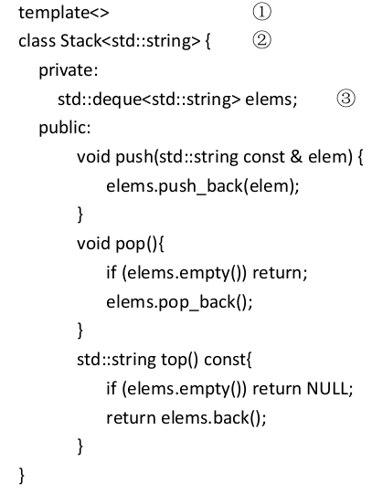
完全特化的类模板 Stack

Slide 3
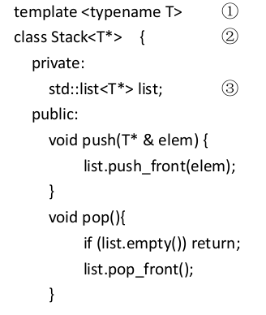
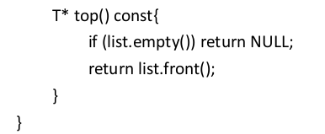
部分特化的类模板 Stack

Slide 4
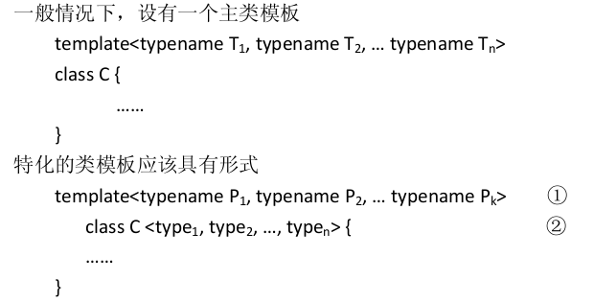
一般情况

Slide 5

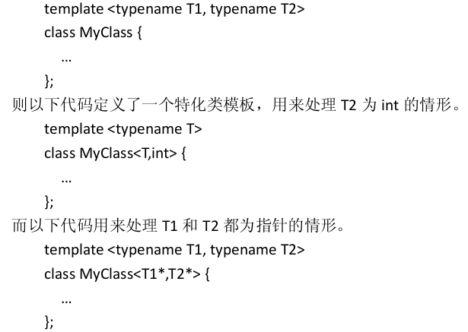
另外一个例子

Slide 6

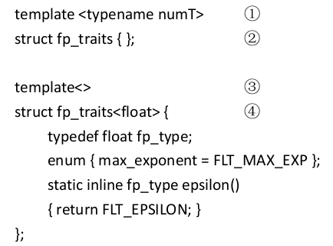
本课程的课件：http://pan.baidu.com/s/1i4HHVm9 密码：p9am

Slide 7
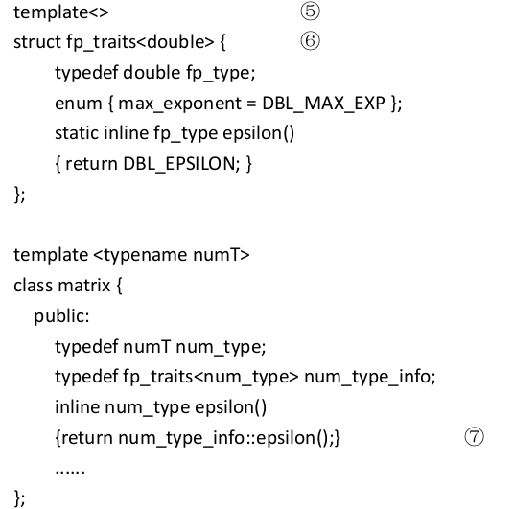

Slide 8
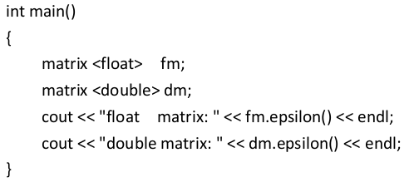
这两个特化的类模板都向上层软件提供了统一的编程接口：类型名 fp_type 表示其类型，枚举常量max_exponent表示最大指数值，而静态成员函数epsilon() 返回最小正数。

Slide 9
类型分类（Type Classification）技术
目的
  设一个模版具有模板参数T，表示 C++中的某种类型。有些情况下，随着 T 所取类型的不同，该模板会做不同的处理。在设计该模板时，我们需要了解T 的具体信息。
  运算符sizeof 只能够求取一个类型的对象所占用的内存空间
  dynamic_cast只能施加到一个指针（或引用）
  typeid返回的信息有限

Slide 10
例子
问题：返回baseT、bottomT
  int * * ， baseT为 int *， bottomT为 int
  double * & ， baseT为double *， bottomT为 double
  typedef int * arrayType[100]， baseT为int *， bottomT为int

Slide 11
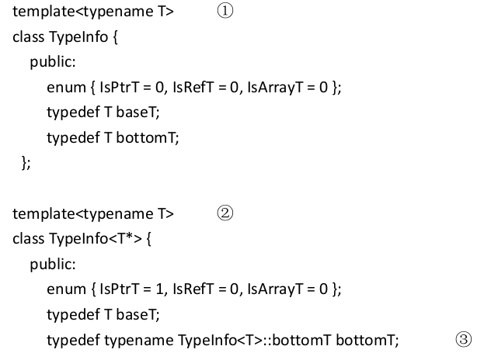


Slide 12
